Slide 2
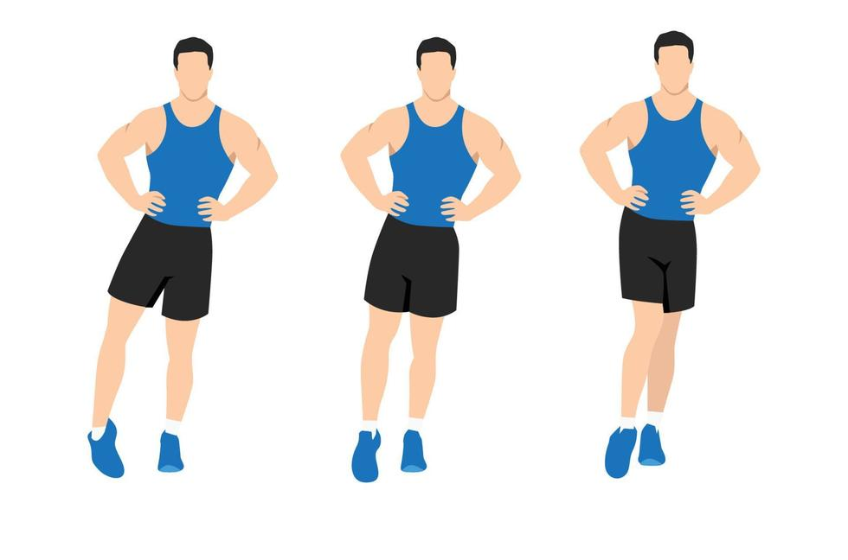
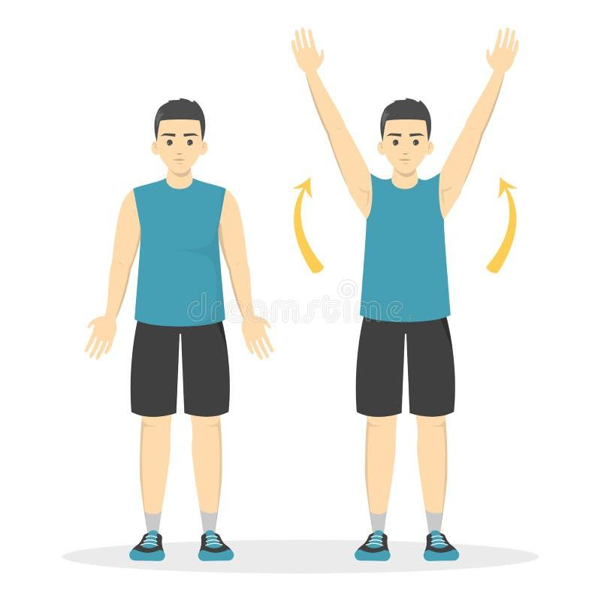
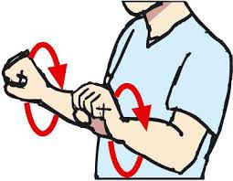
Círculos de tobillos 10 por lado
Círculos suaves de rodillas 10
Círculos de cadera 10 por dirección
Círculos de hombros 10 adelante / 10 atrás
Círculos de muñecas 10 por dirección

Slide 3
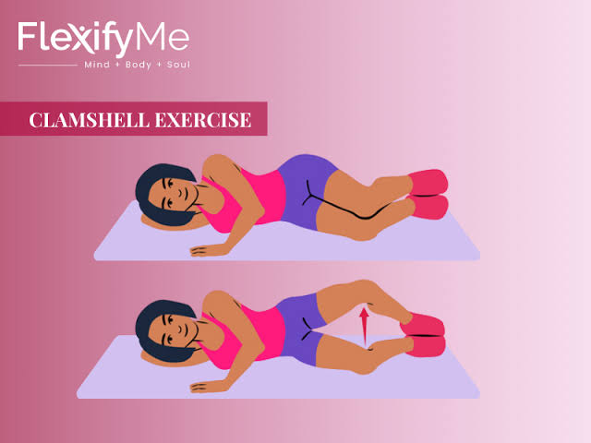
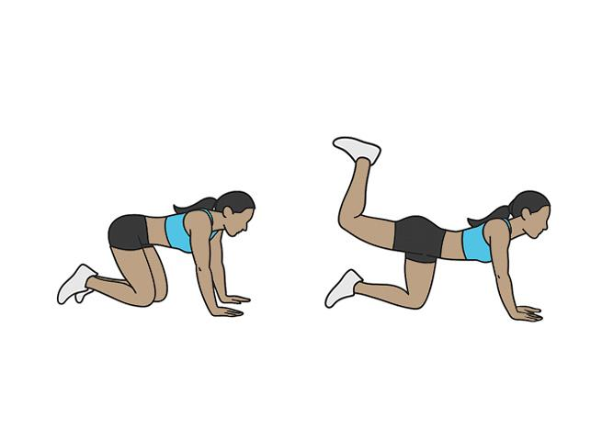
| Ejercicio | Volumen |
| ----------------------------- | ----------: |
| Puente de glúteos | 15 |
| Clamshell / almeja de lado | 12 por lado |
| Donkey kick / patada de burro | 10 por lado |
Caminadora a 5.0 km/h. 5 minutos

Slide 4
| Trabajo | Descanso | Rondas |
| ----------------- | -------: | -----: |
| 20 s salto básico | 30–45 s | 4–5 |
## Si se enreda la cuerda
No importa.
Paras, respiras y retomas.

Slide 5
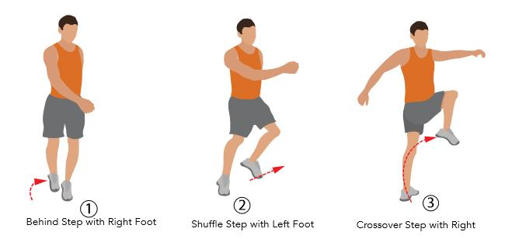
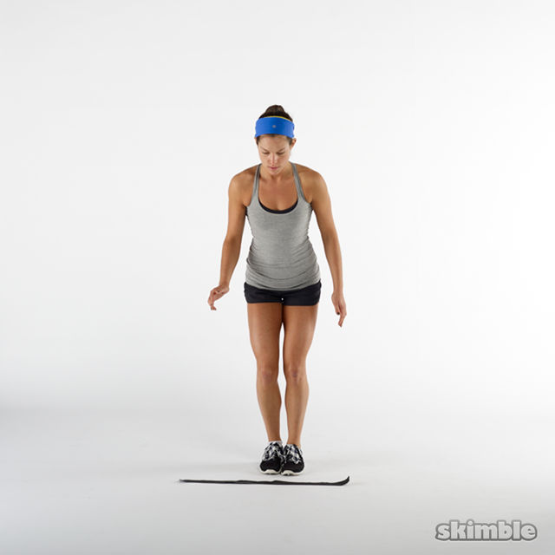
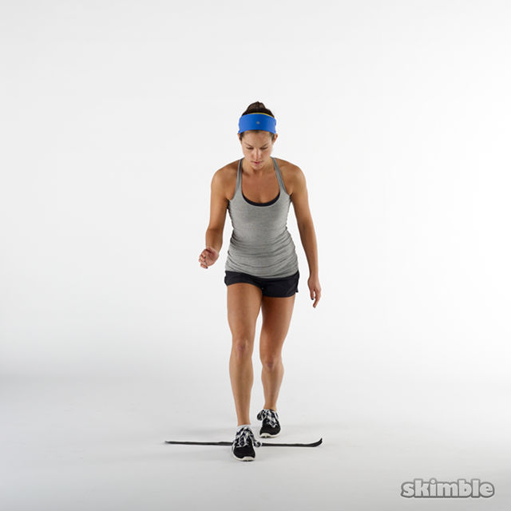
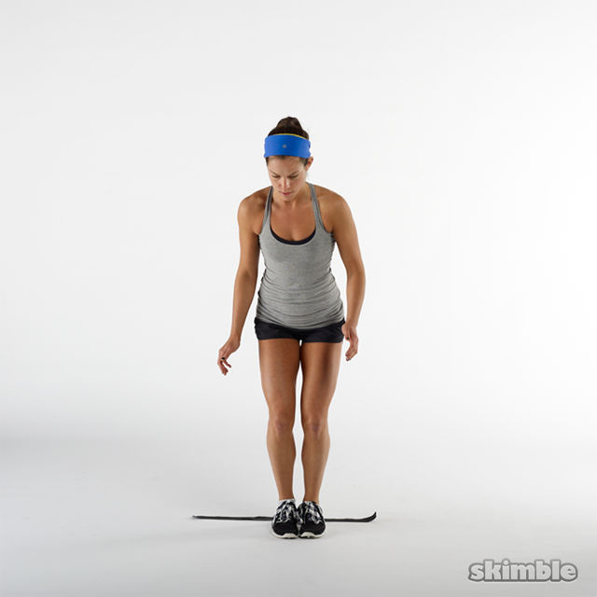
| Ejercicio | Trabajo | Descanso |
| ------------------------------------------ | -------: | -------: |
| Desplazamiento lateral 3–4 m | 4×25 s | 20 s |
| Carioca suave | 3×25 s | 20 s |
| Pasos rápidos adelante-atrás sobre línea | 4×20 s | 20 s |
| Aceleración progresiva 5 m + frenada suave | 4–6 reps | 20 s |

Slide 6
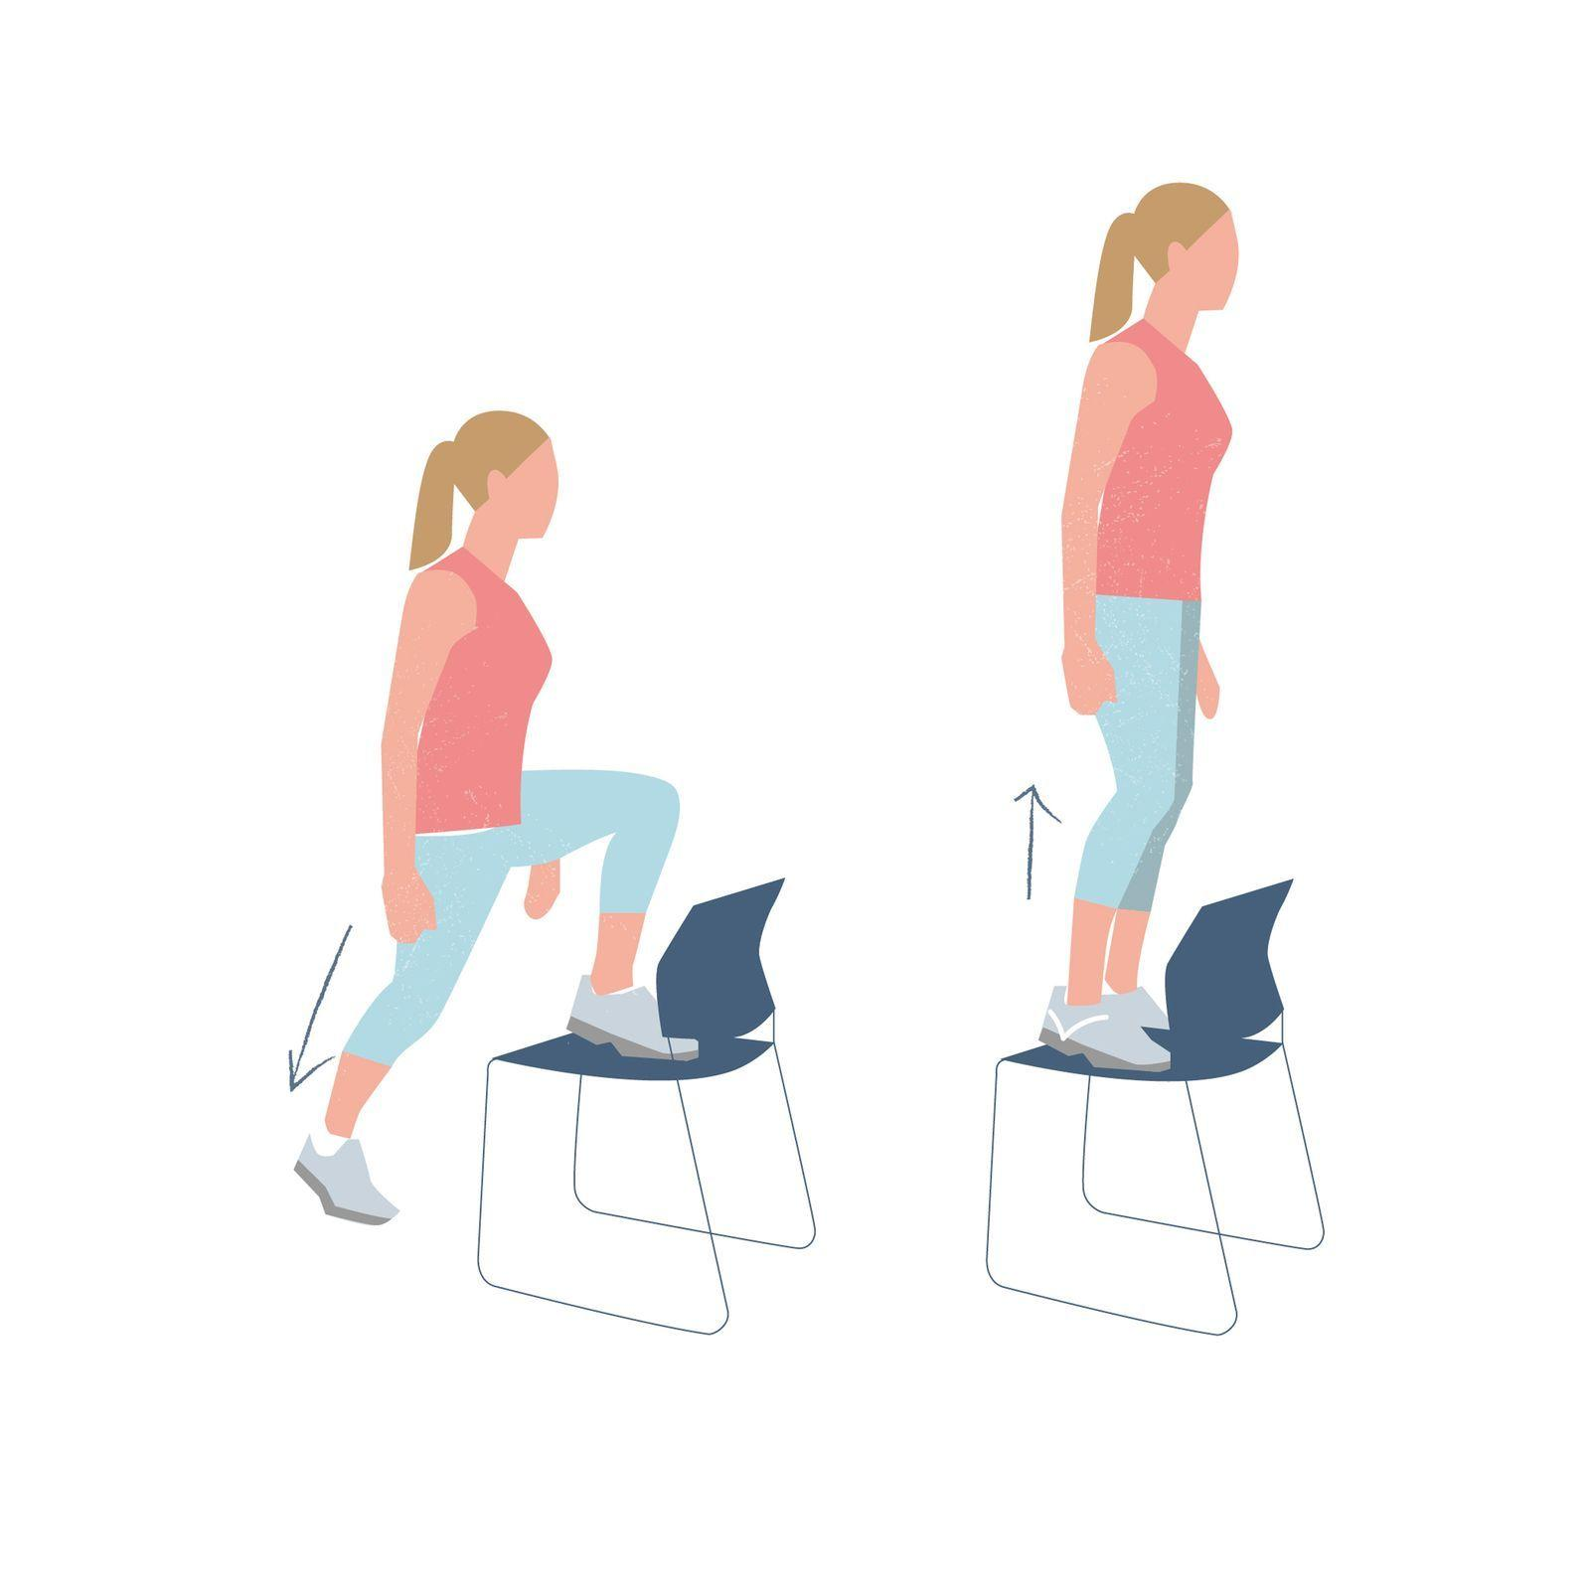
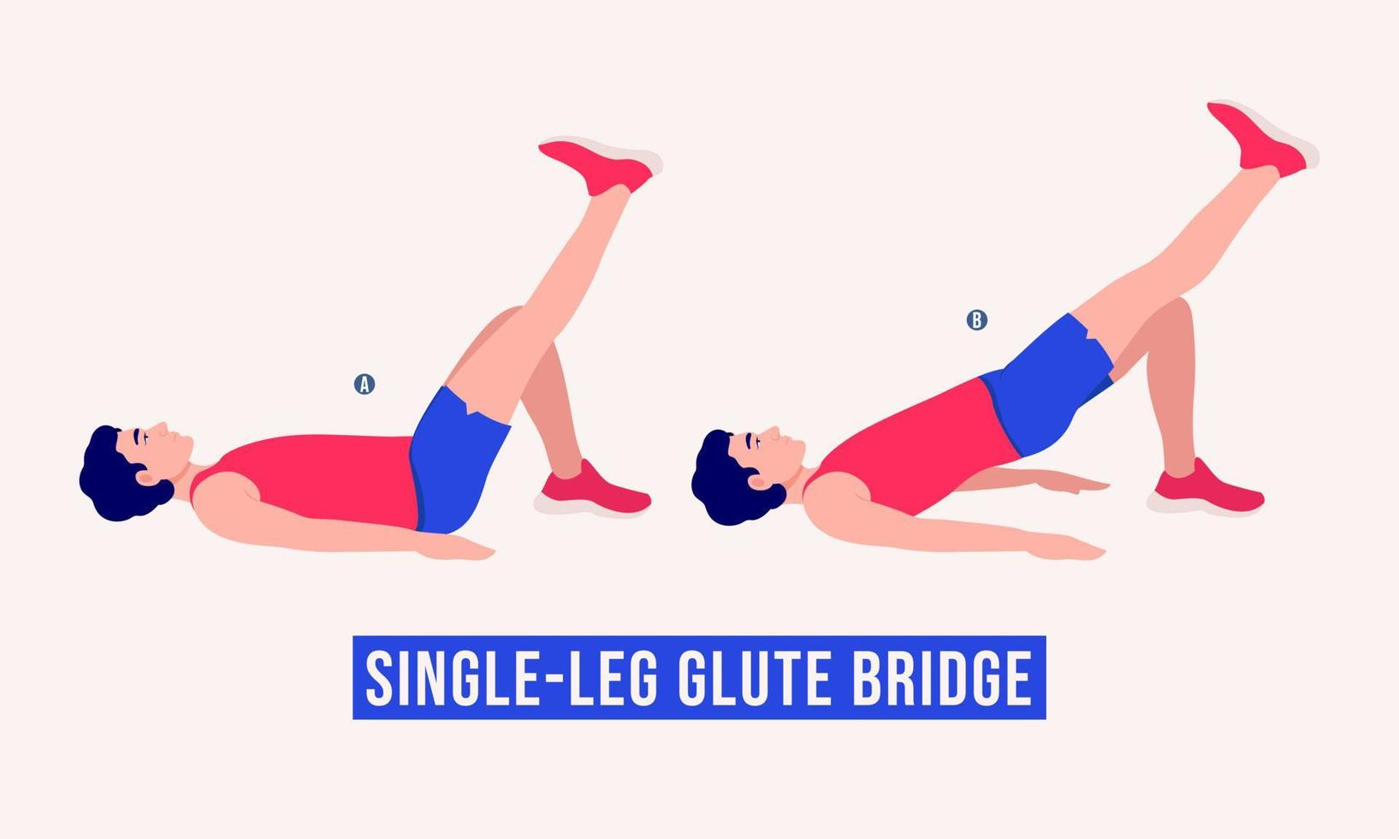
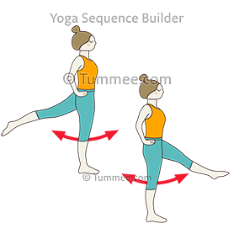
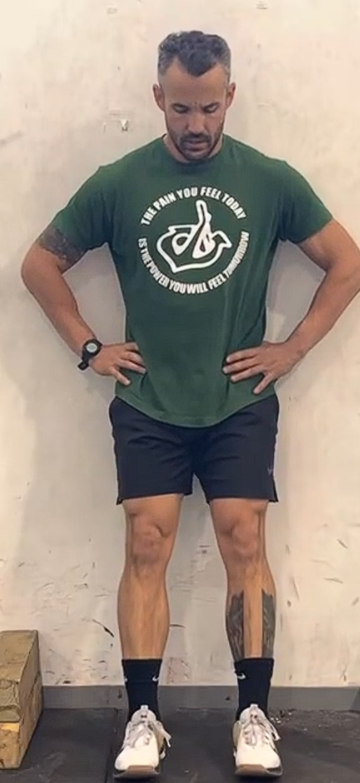
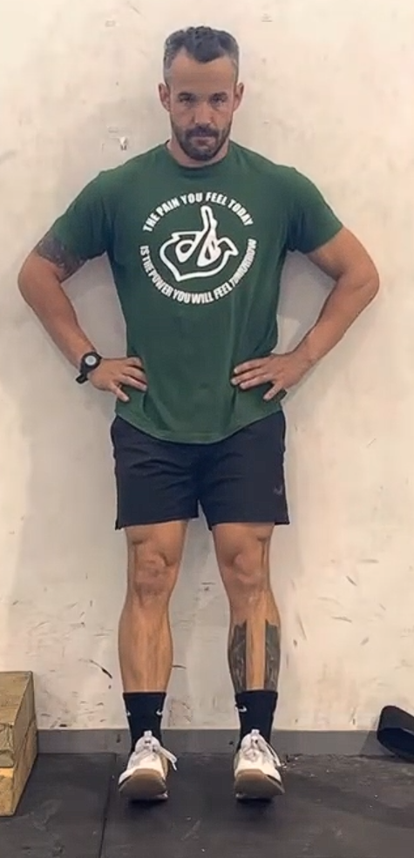
| Ejercicio | Series × reps |
| ------------------------------------ | -----------------: |
| Step-up en silla/escalón bajo | 3×10 por pierna |
| Puente de glúteos a una pierna | 2×8 por lado |
| Balance a una pierna | 2×30 s por lado |
| Elevación de puntas contra pared | 2×15 |
| Copenhagen corto con rodilla apoyada | 2×10–15 s por lado |

Slide 7
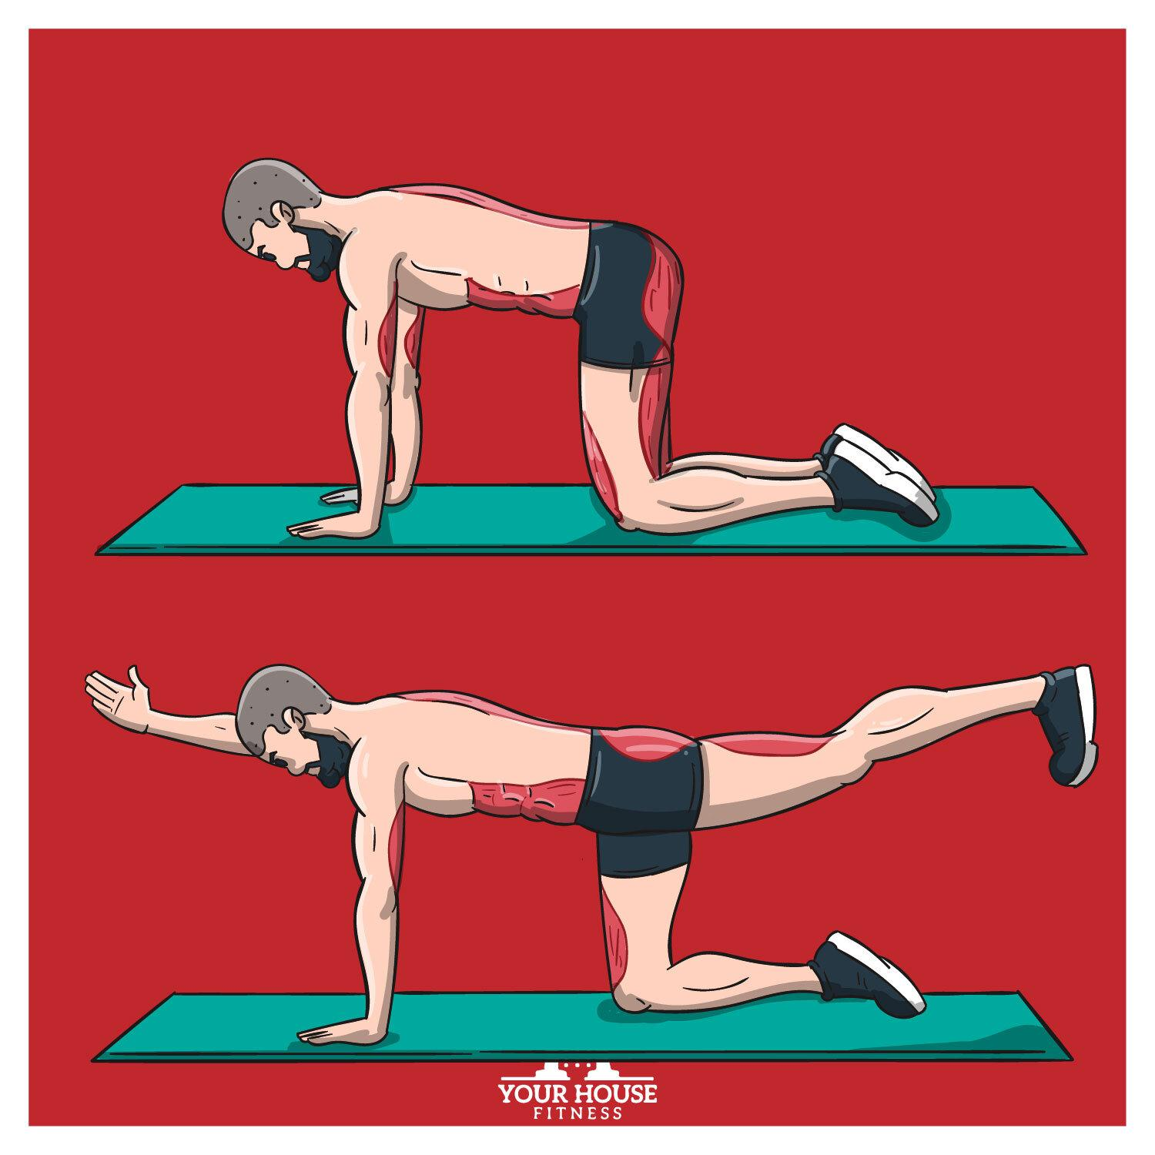
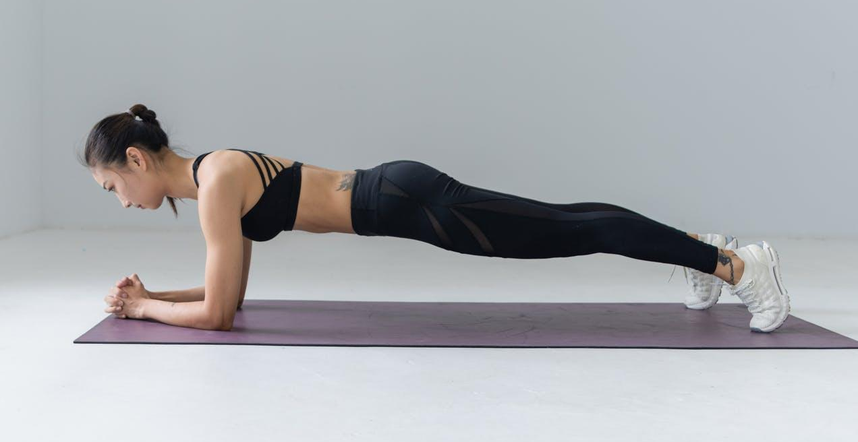
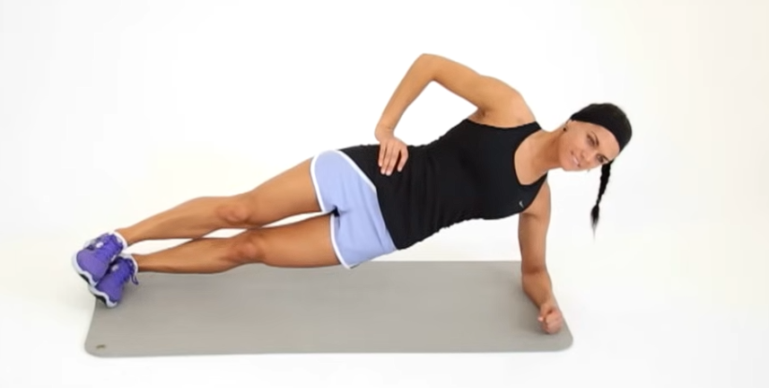
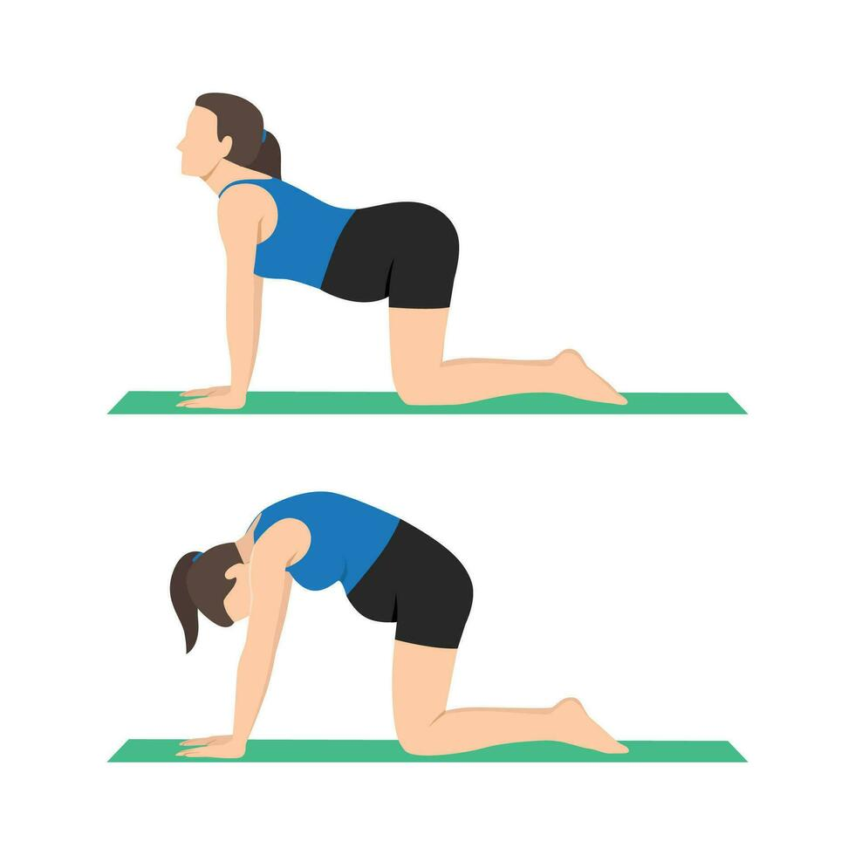
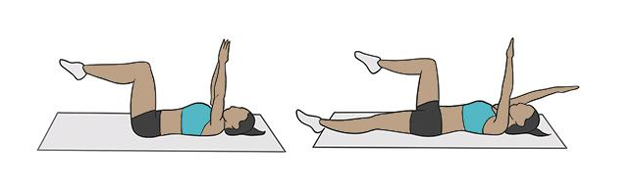
| Ejercicio | Series |
| --------------- | -----------------: |
| Plancha frontal | 3×35 s |
| Plancha lateral | 2×25 s por lado |
| Bird-dog | 3×8 por lado |
| Dead bug | 2×8 por lado |

Slide 8
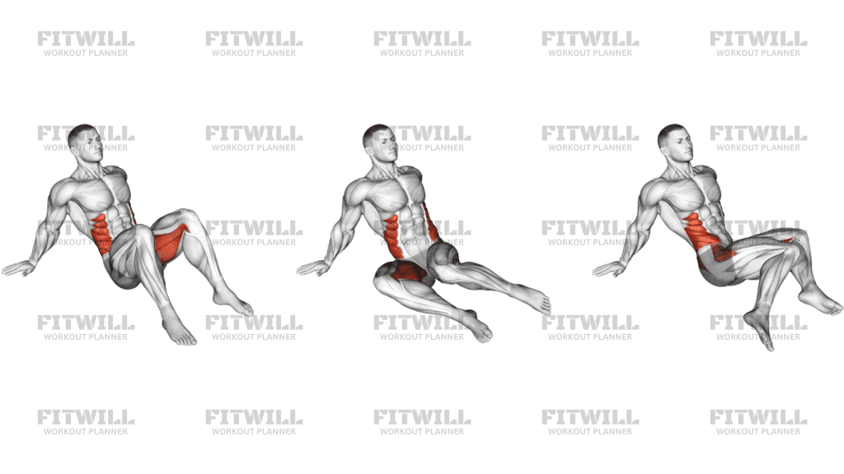
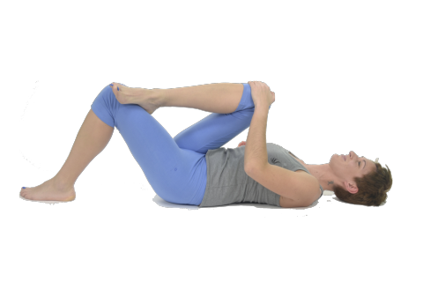
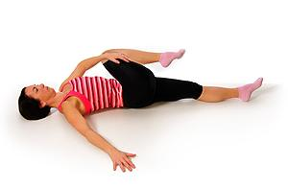
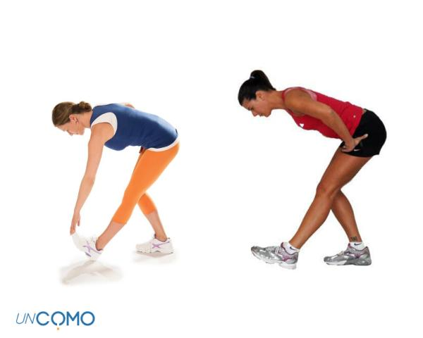
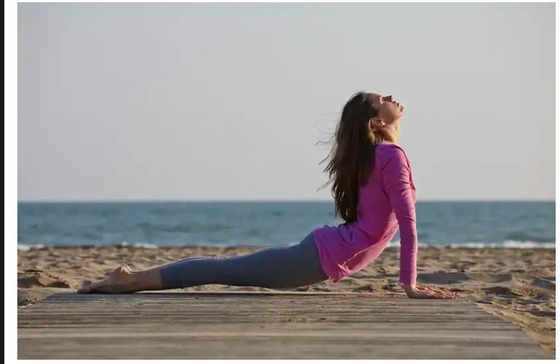
| Ejercicio | Duración |
| ------------------ | -------------: |
| 90/90 de cadera | 1 min por lado |
| Flexor de cadera | 40 s por lado |
| Piriforme | 40 s por lado |
| Gemelos | 40 s por lado |
| Espalda baja suave | 1 minuto |

